Slide 1


Slide 2

概述

Slide 3
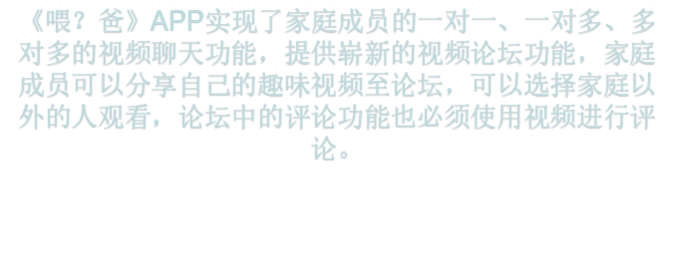
项目介绍

Slide 4
项目前景
随着传统社交APP的普及，家人们已经逐渐习惯了以文字聊天为主导的聊天方式，生活中面对面交流的机会越来越少，为了让家庭成员之间接触更亲密、交流更频繁、说话更方便，所以我们团队决定研发《喂爸APP》，来解决这一迫在眉睫的问题。视频聊天是实时同步的，增强双方间的互动，迅速得到回应，就像线下见面一样，让子女父母，恋人，朋友们实现“见面”。像以往陌陌、探探上的搭讪无人回应，视频聊天就显得更有优势了。

Slide 5
产品定位
针对于 | 家庭成员
谁 | 交流密切的人
该（产品名） | 社交
原因 | 面对面的交流方式
不同于 | qq、微信
我们的产品 | 强制使用视频互动,视频聊天就像线下真实聊天一样，双方间的真实感非常强，让彼此沉浸。

